Slide 1
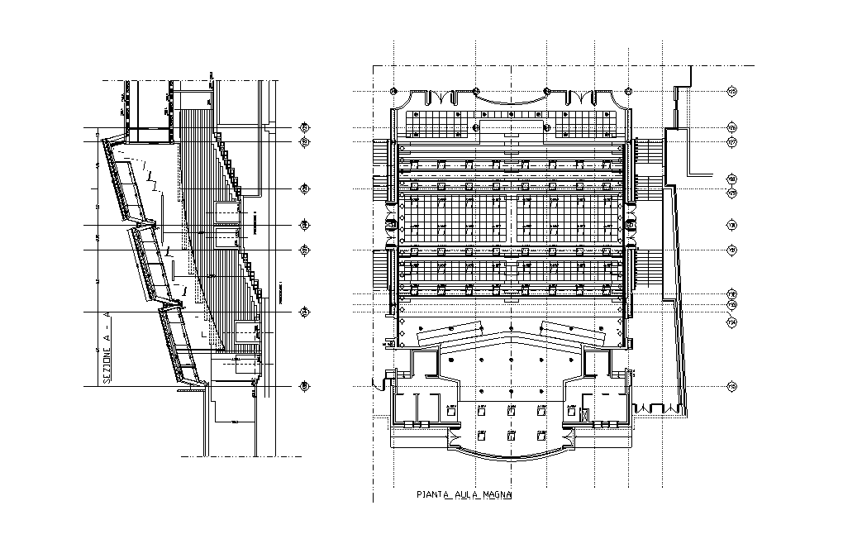
Pianta dell’Auditorium “E. Morricone” dell’Università “Tor Vergata”
Sezione
Vista dall’alto

Slide 2
Il sistema d’ascolto dell’Auditorium è composto da 8 altoparlanti da parete, disposti in cerchio attorno agli ascoltatori, e 36 altoparlanti da controsoffitto, disposti a scacchiera, più due subwoofer. Per pilotare i 44 + 2 canali sono utilizzate schede audio della RME e moduli di conversione A/D da ADAT a segnale analogico. Gli algoritmi di spazializzazione sono realizzati con Max/MSP, utilizzando le librerie di Ambisonic.
Nelle figure seguenti è mostrato lo schema ideale di riferimento del sistema, dove gli altoparlanti da parete sono indicati in rosso e quelli da controsoffitto in celeste, mentre l’ascoltatore è in giallo. Lo schema è riportato in una vista dall’alto e in una rappresentazione tridimensionale. Infine è riportata la disposizione degli altoparlanti nell’Auditorium.

Slide 3
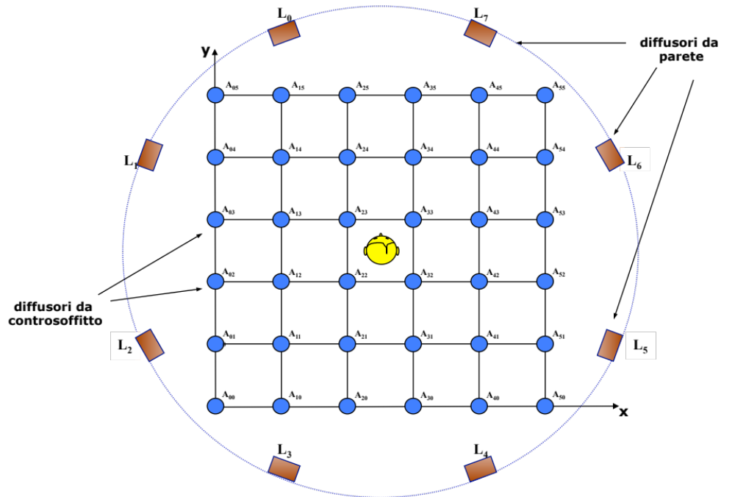
Schema ideale di riferimento per il sistema d’ascolto

Slide 4
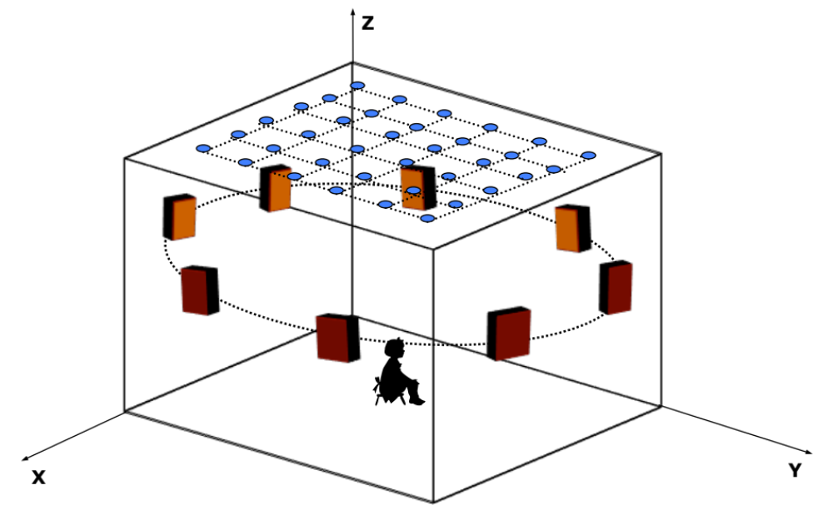
Vista tridimensionale del sistema di ascolto/spazializzazione

Slide 5
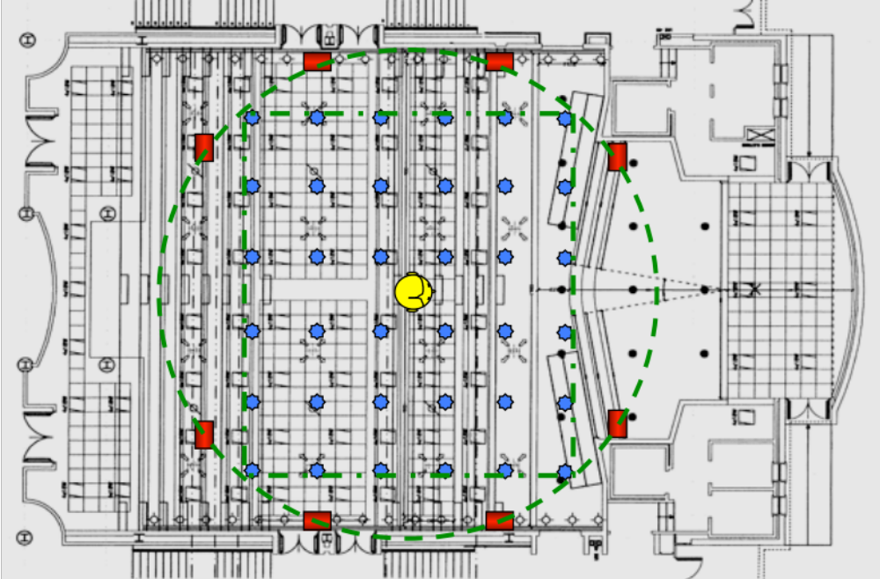
Sistema d’ascolto/spazializzazione per l’Auditorium

